Slide 1
Rigging - Skinning - Rendering
Marcel Groß, Julian Kurz und Christian Braun

Slide 2
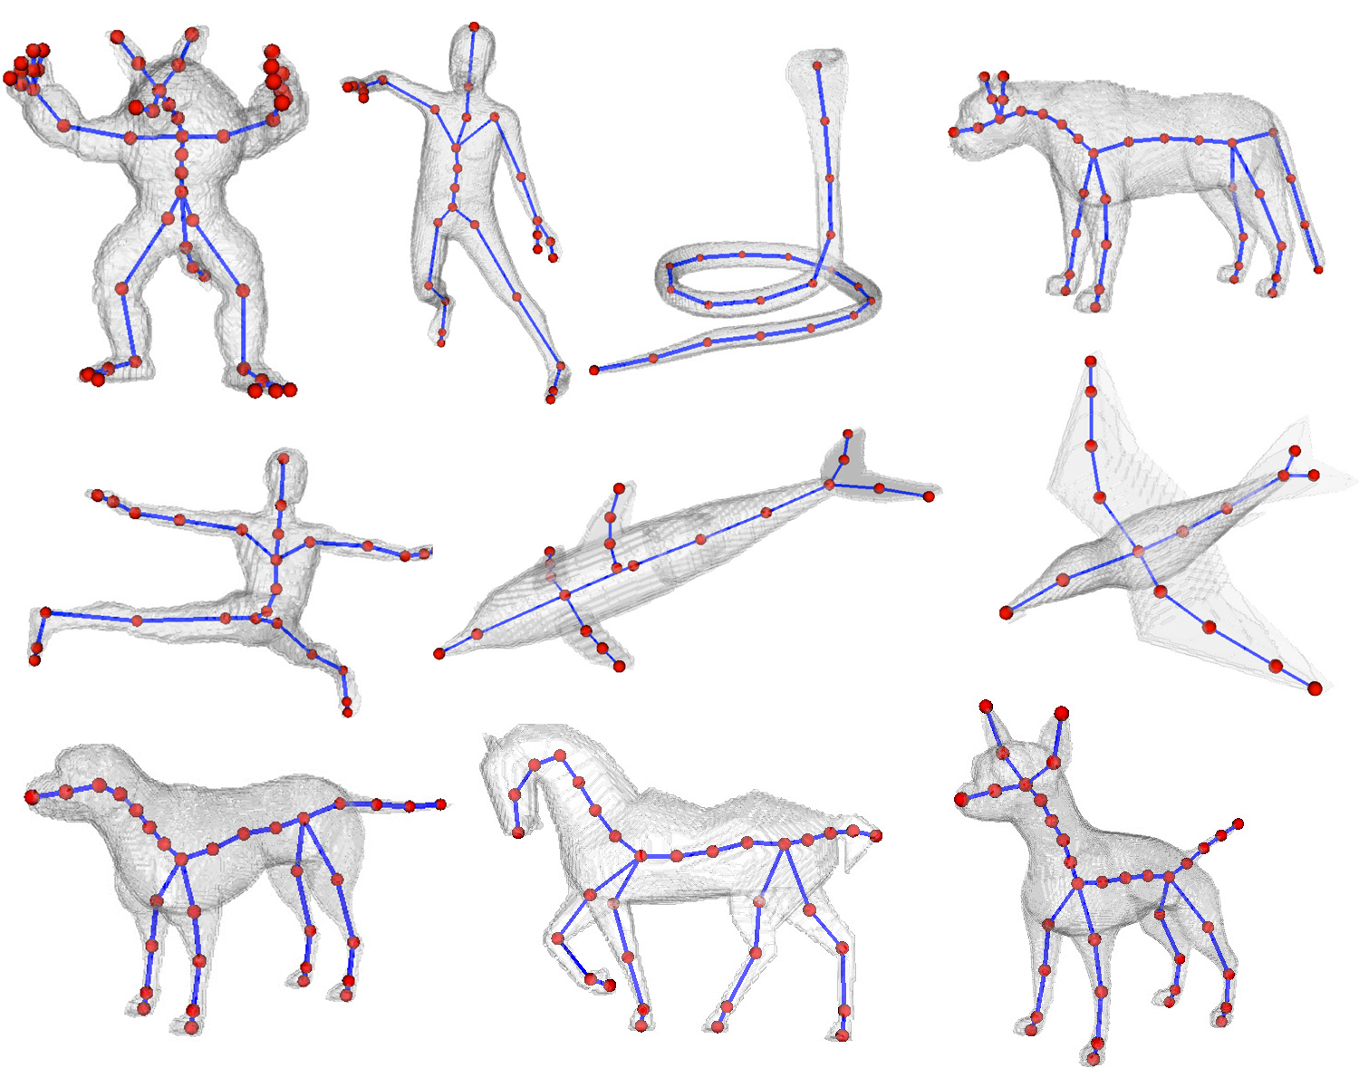
Was ist Rigging?
Notes:
Frage an alle: Was ist Rigging?
Ansatz: Motion-Capture->Punktwolke->Skelett erzeugung Kein Modell
Problem: Was ist welcher Punkt

Slide 3
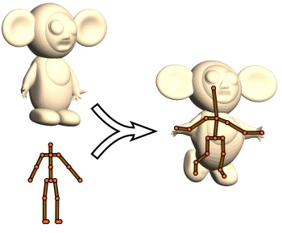
Notes:
Hierarchisch aufgebautes Skelett + 3D-Modell + Bewegungdaten

Slide 4
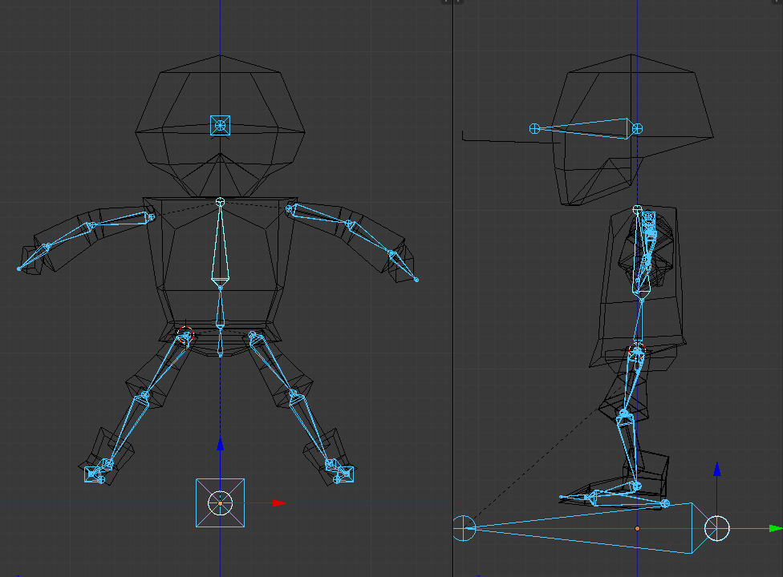
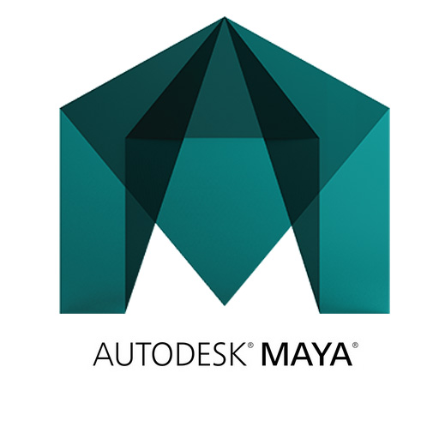

Manuelles Riggen
Notes:
Erfahrener Fachmann, manuelles plazieren des Skeletts

Slide 5
Automatisches Riggen
Skelett-Extraktion
Skelett-Einbindung
Kombination aus beiden

Slide 6

Performanz
Notes:
Schneller als manuelles Riggen

Slide 7

Allgemeingültigkeit
Notes:
Nicht begrenzt auf bestimmte Modelle

Slide 8
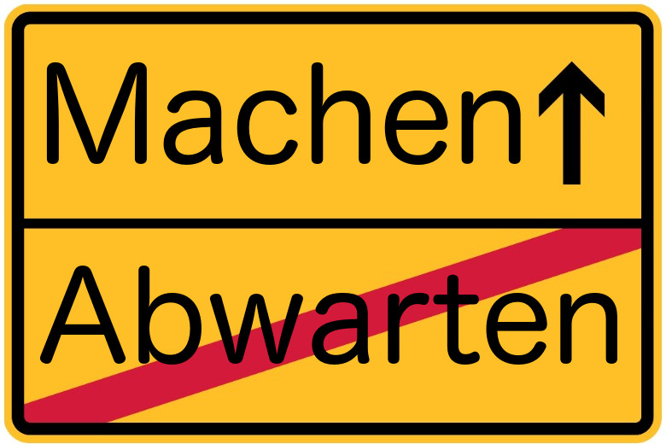
Selbständigkeit
Notes:
Geringe Interaktion mit dem Benutzer

Slide 9
Skelett-Extraktion
Finden der optimalen Projektion
Globale Suche
Lokale Suche
Kurven-Skelett-Extraktion
Animation-Skelett-Erzeugung
Notes:
Kein Skelett im Voraus benötigt.
Einführung einer geometrischen Form 3D-Silhouette

Slide 10

Finden der optimalen Projektion
Notes:
Wenig Verdeckung -> Maximum an Oberfläche
C: Menge der Punkte der Silhouette
V: Menge der Punkte des Meshs
P: Menge der Punkte der Projektion

Slide 11
Globale Suche I
Startpunkt: Punkt mit dem größten Y-Wert
Suche der Nachbarn im Radius r
r: max. euklidischer Abstand zwischen Startpunkt und seinen Nachbarn

Slide 12
Globale Suche II
Finden des nächsten Punkts:
Aufspannen des Vektors OX mit Startpunkt als Ursprung
Aufspannen des Winkels von –π bis π
Punkt mit kleinsten Winkel ist unser nächst Punkt P2

Slide 13
Globale Suche III
Finden aller Nachbarn in Radius r
Suchen des Punktes mit größtem Winkel ∠P1P2P3
Globale Suche III sooft wiederholen bis Startpunkt wieder erreicht wurde

Slide 14
Globale Suche IV
Hinzufügung der Tiefeninformation zur jedem Punkt der gefunden Menge:

Slide 15
Lokale Suche
Definition des Punktes als Startpunkt
Suche des Punktes mit dem größten Winkel
Suche ausgehend des Punktes den Punkt mit dem größten Winkel
Wiederholen des letzten Schritts bis:
der Startpunkt wieder erreicht wurde oder
der Abstand zwischen den Punkten kleiner als der Radius r ist
Notes:
Cij ist der vorgänger von ci1

Slide 16
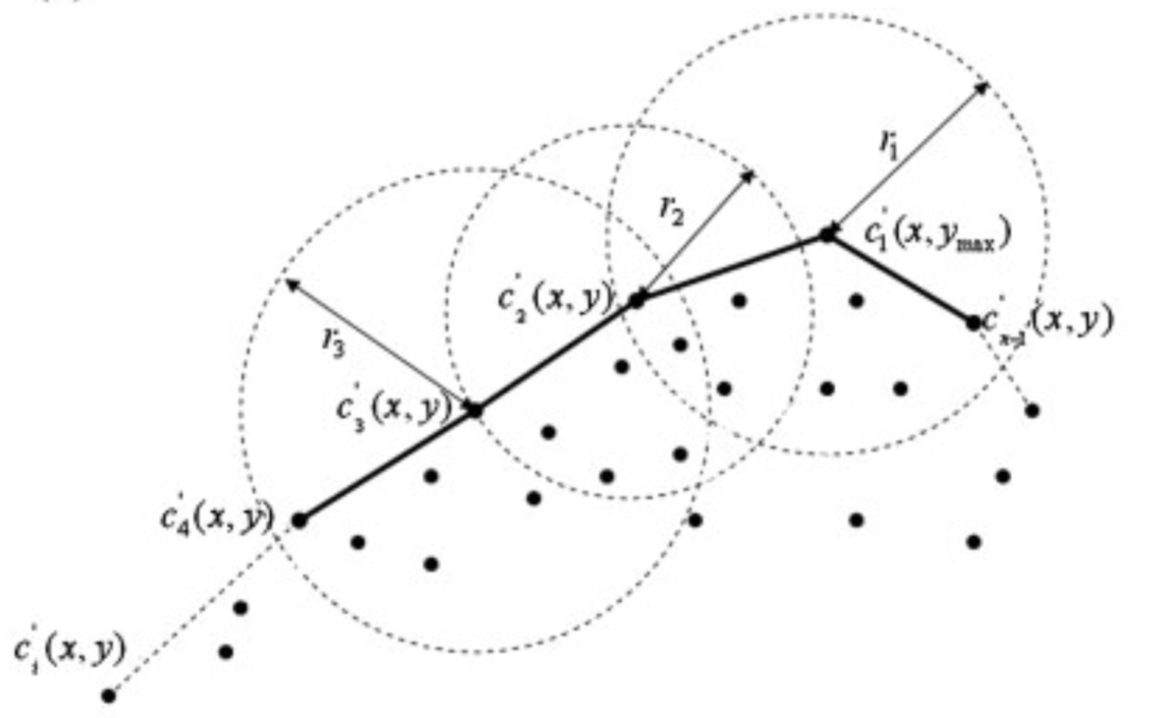

Slide 17
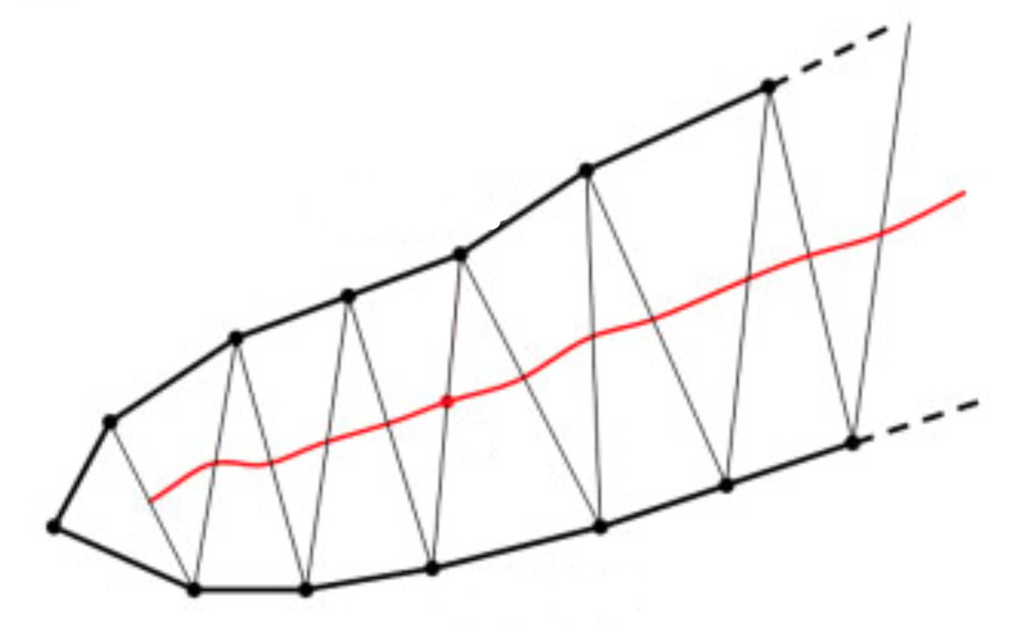
Kurven-Skelett-Extraktion I
Notes:
Dreiechsnetz mit Delaunay-Triangulation
Mittelpunkte für Kanten die nicht das Mesh berühren
Mittelachse liegt nicht mittig inTiefe.

Slide 18
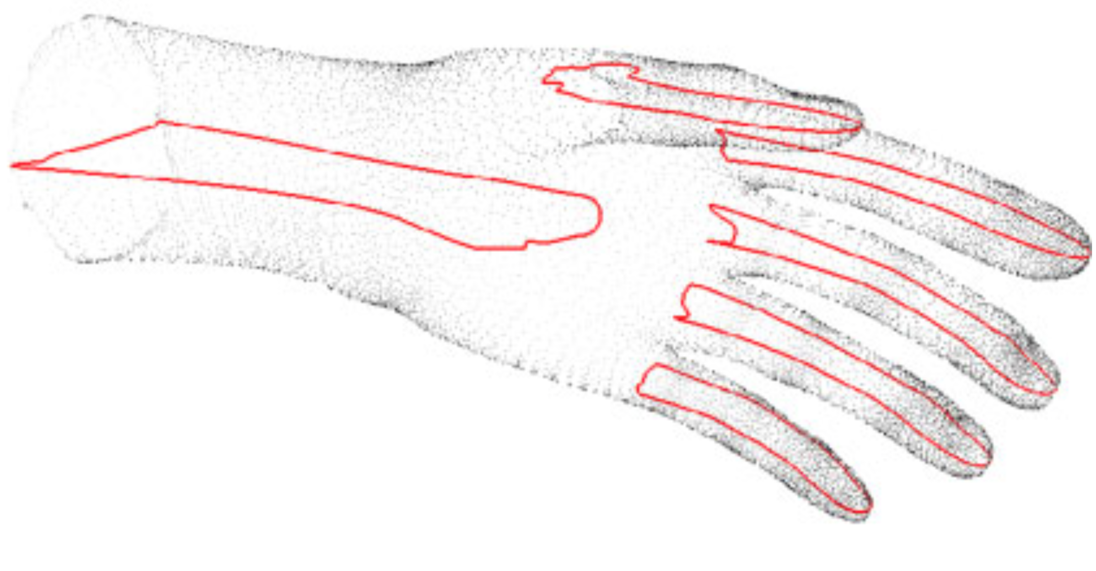
Kurven-Skelett-Extraktion II
Notes:
Orthogonale Projektionen finden und gesamten Vorgang wiederholen

Slide 19
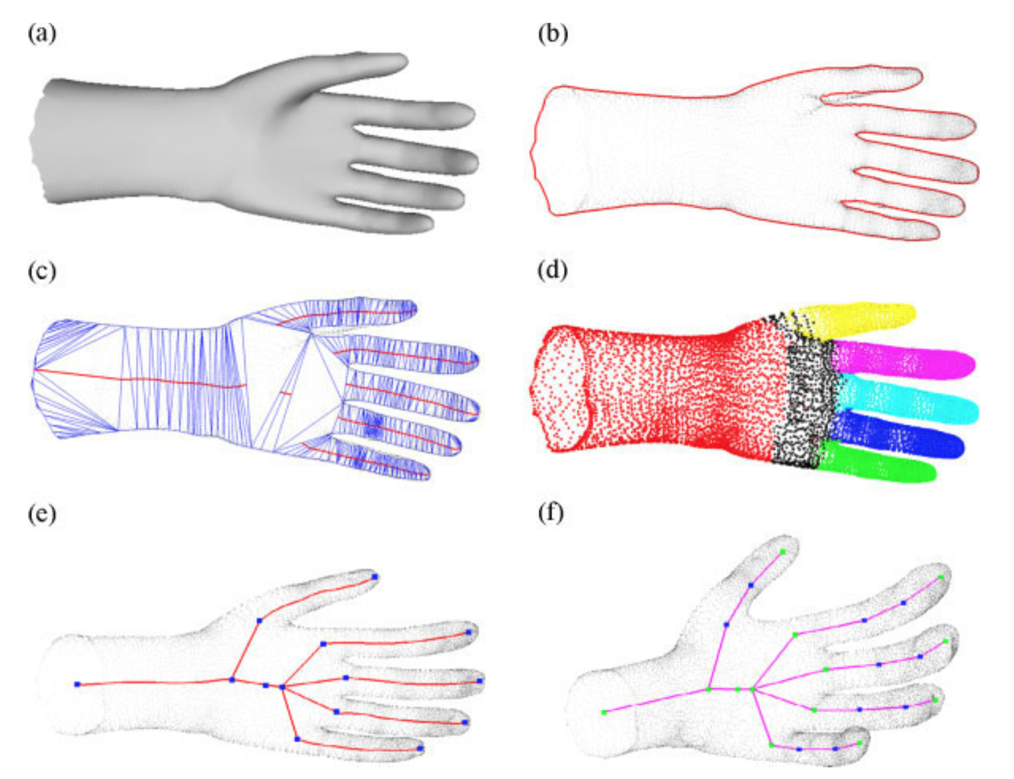
Notes:
Begradigen der gefunden Mittelachsen
Start- Ende der Achsen sind gelenke
Scheitelpunkte über 18° -> Gelenke

Slide 20
Skelett-Einbindung
Volumenreduktion
Graph-Erzeugung
Kontinuierliche Optimierung der Skelett-Einbindung

Slide 21
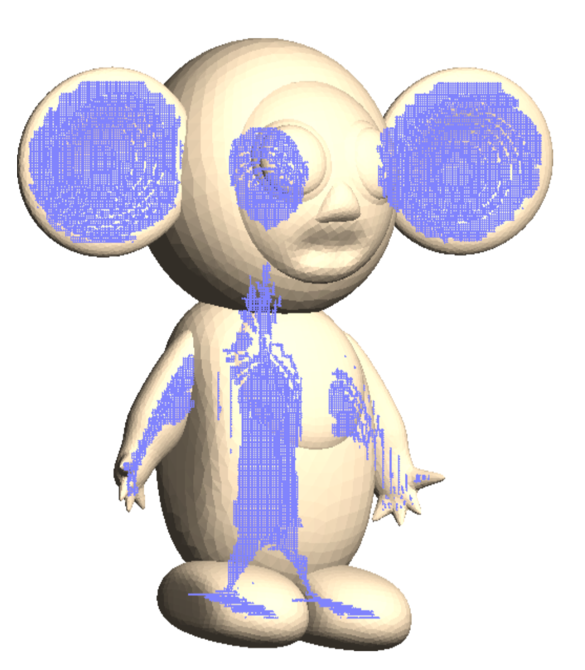
Volumenreduktion I
Finden der medialen Flächen
Notes:
Äquivalent zur Mittelachse
Auf diesen Flächen erwartet man das Skelett
min. 2 min Distanz von sich zur Oberfläsche

Slide 22
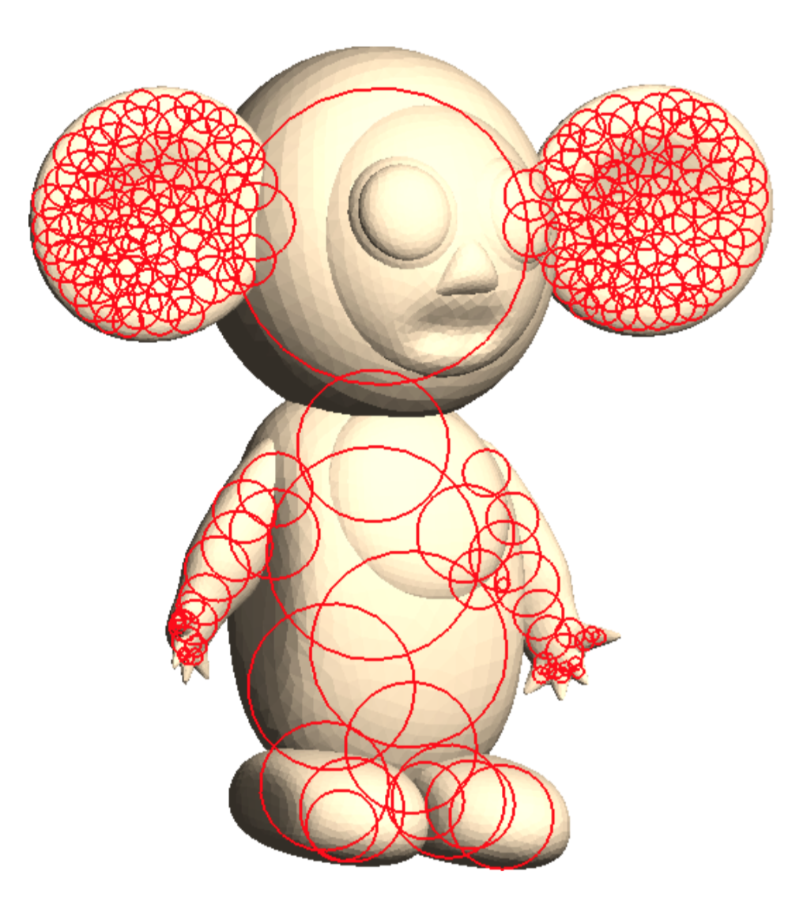
Volumenreduktion II
Erstellung einer Abart der „Dichtester Kugelpackung“
Notes:
jeder Punkt der medialen Fläsche -> Mittelpunkt
Startpunkt: Distanz: Mittelpunkt -> Oberfläsche am größten
Nur hinzufügen wenn kein Anderer Mittelpunkt umschlossen wird

Slide 23
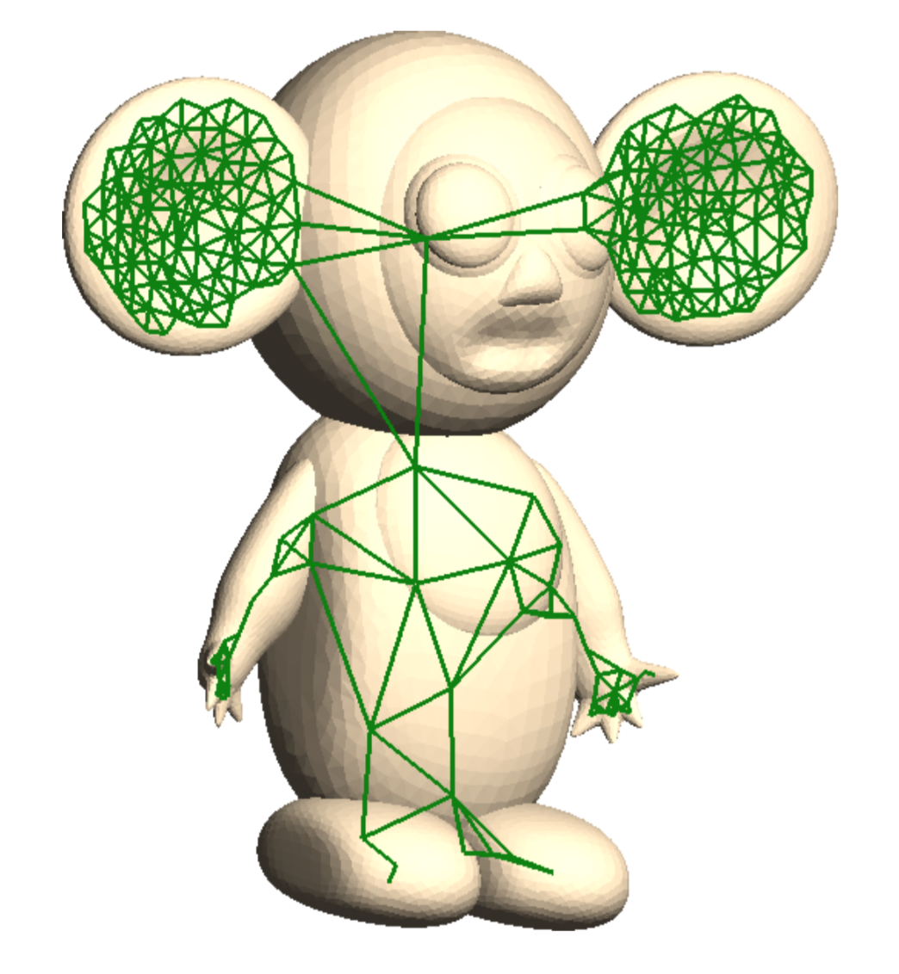
Graph-Erzeugung
Notes:
Jeder Mittelpunkt -> Knoten im Graph
schneidende Kugeln oder Gabriel Nachbarn -> Kanten im Graph

Slide 24
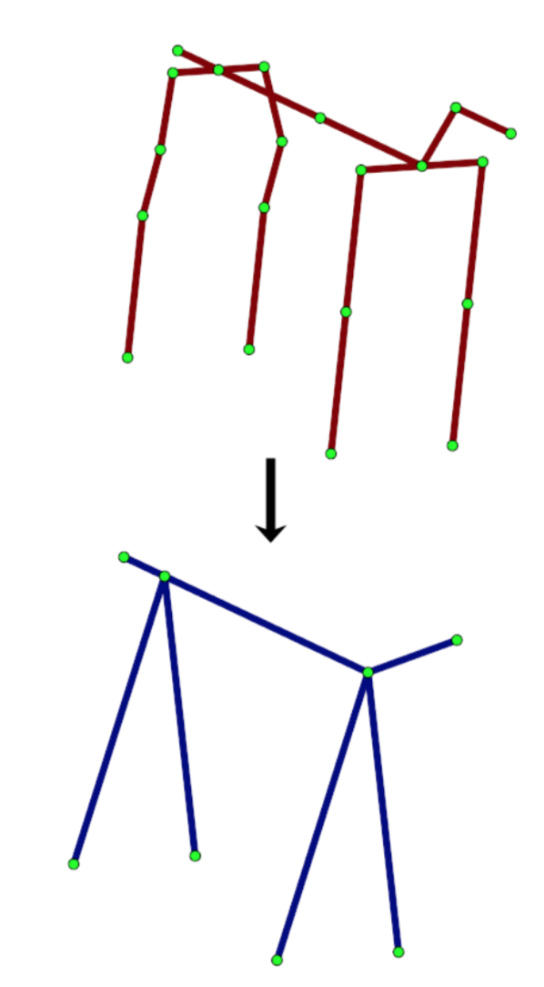
Kontinuierliche Optimierung der Skelett-Einbindung
Notes:
Vereinfachung der 2. Grad Gelenke Knie
um Freiheitsgrade der Straffunktionen zu reduzieren

Slide 25
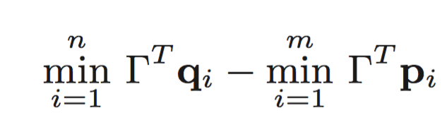
Straffunktionen
Haben Einfluss auf Qualität und Selbständigkeit des Verfahrens
Beeinflussen das einbinden des Skeletts
Betrachten ungeeignete Einbettungsmöglichkeiten
Liefern Gewichtung zur Akzeptanz der Lösung
Gewichte sind Breiter-Rand-Klassifikatoren welche mit einer Stützvektormaschiene gelernt wurden
Notes:
Stützvektormaschiene trennt gut schlecht Punkte
p = gut, q = schlecht Gamma = Gewichtung
Sollte möglichst ggn 1 gehen

Slide 26
Ungeeignete Einbettungsmöglichkeiten
kurze Knoche
unmögliche Gelenkstellungen
unterschiedliche Knochenlängen bei symmetrisch gekennzeichneten Knochen
Als Füße markierte Gelenke nicht in Bodennähe
Knochenstränge der Länge 0
unmögliche Knochenausrichtungen
Gelenke, welche im Graph nah beieinander im org. Skelett jedoch weit entfernt liegen

Slide 27
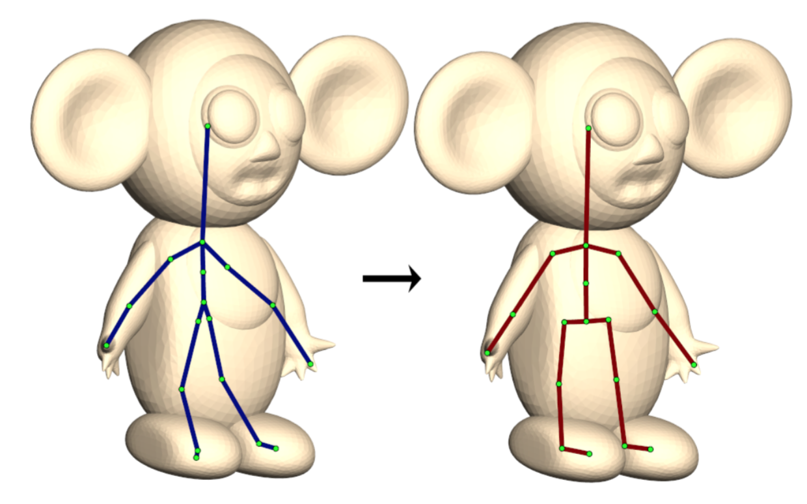
Ablauf der Optimierung
Schreitweises hinzufügen der Gelenke zu einem hierarchischen Graphen
Erneute Optimierung des Skeletts
Wiederherstellung der wegreduzierten Gelenke und Proportionen
Notes:
Punkt starten -> Beste Partielle Einbindung finden -> Bis Skelett komplett verbunden
erneute Optimierung mit neuen Straffunktionen

Slide 28
Gegenüberstellung
Skelett-Extraktion | Skelett-Einbindung
Performanz
Zeiten: 3.6 – 15.1 Sekunden Komplexität: O(N) Problem: Flaschenhals Findung der Optimalen Silhouette | Zeiten:12.6-77.1 Sekunden Komplexität: O(N^2)
Allgemeingültigkeit
Mesh muss aus zylindrischen Teilen Probleme bei zu großer Überdeckung | stark eingeschränkt auf gegebenes Skelett (hier humanoid) Probleme mit Modellen mit vielen kleinen Knochen
Selbstständigkeit
Einschränkung durch vorgegebenes Mesh Pose und Überdeckung sind wichtige Kriterien für Mittelachsen und Gelenke | Pose und gegebenes Skelett müssen sich ähneln Beide Füße müssen auf dem Boden stehen
Notes:
Faust würde L-Förmig aussehn

Slide 29
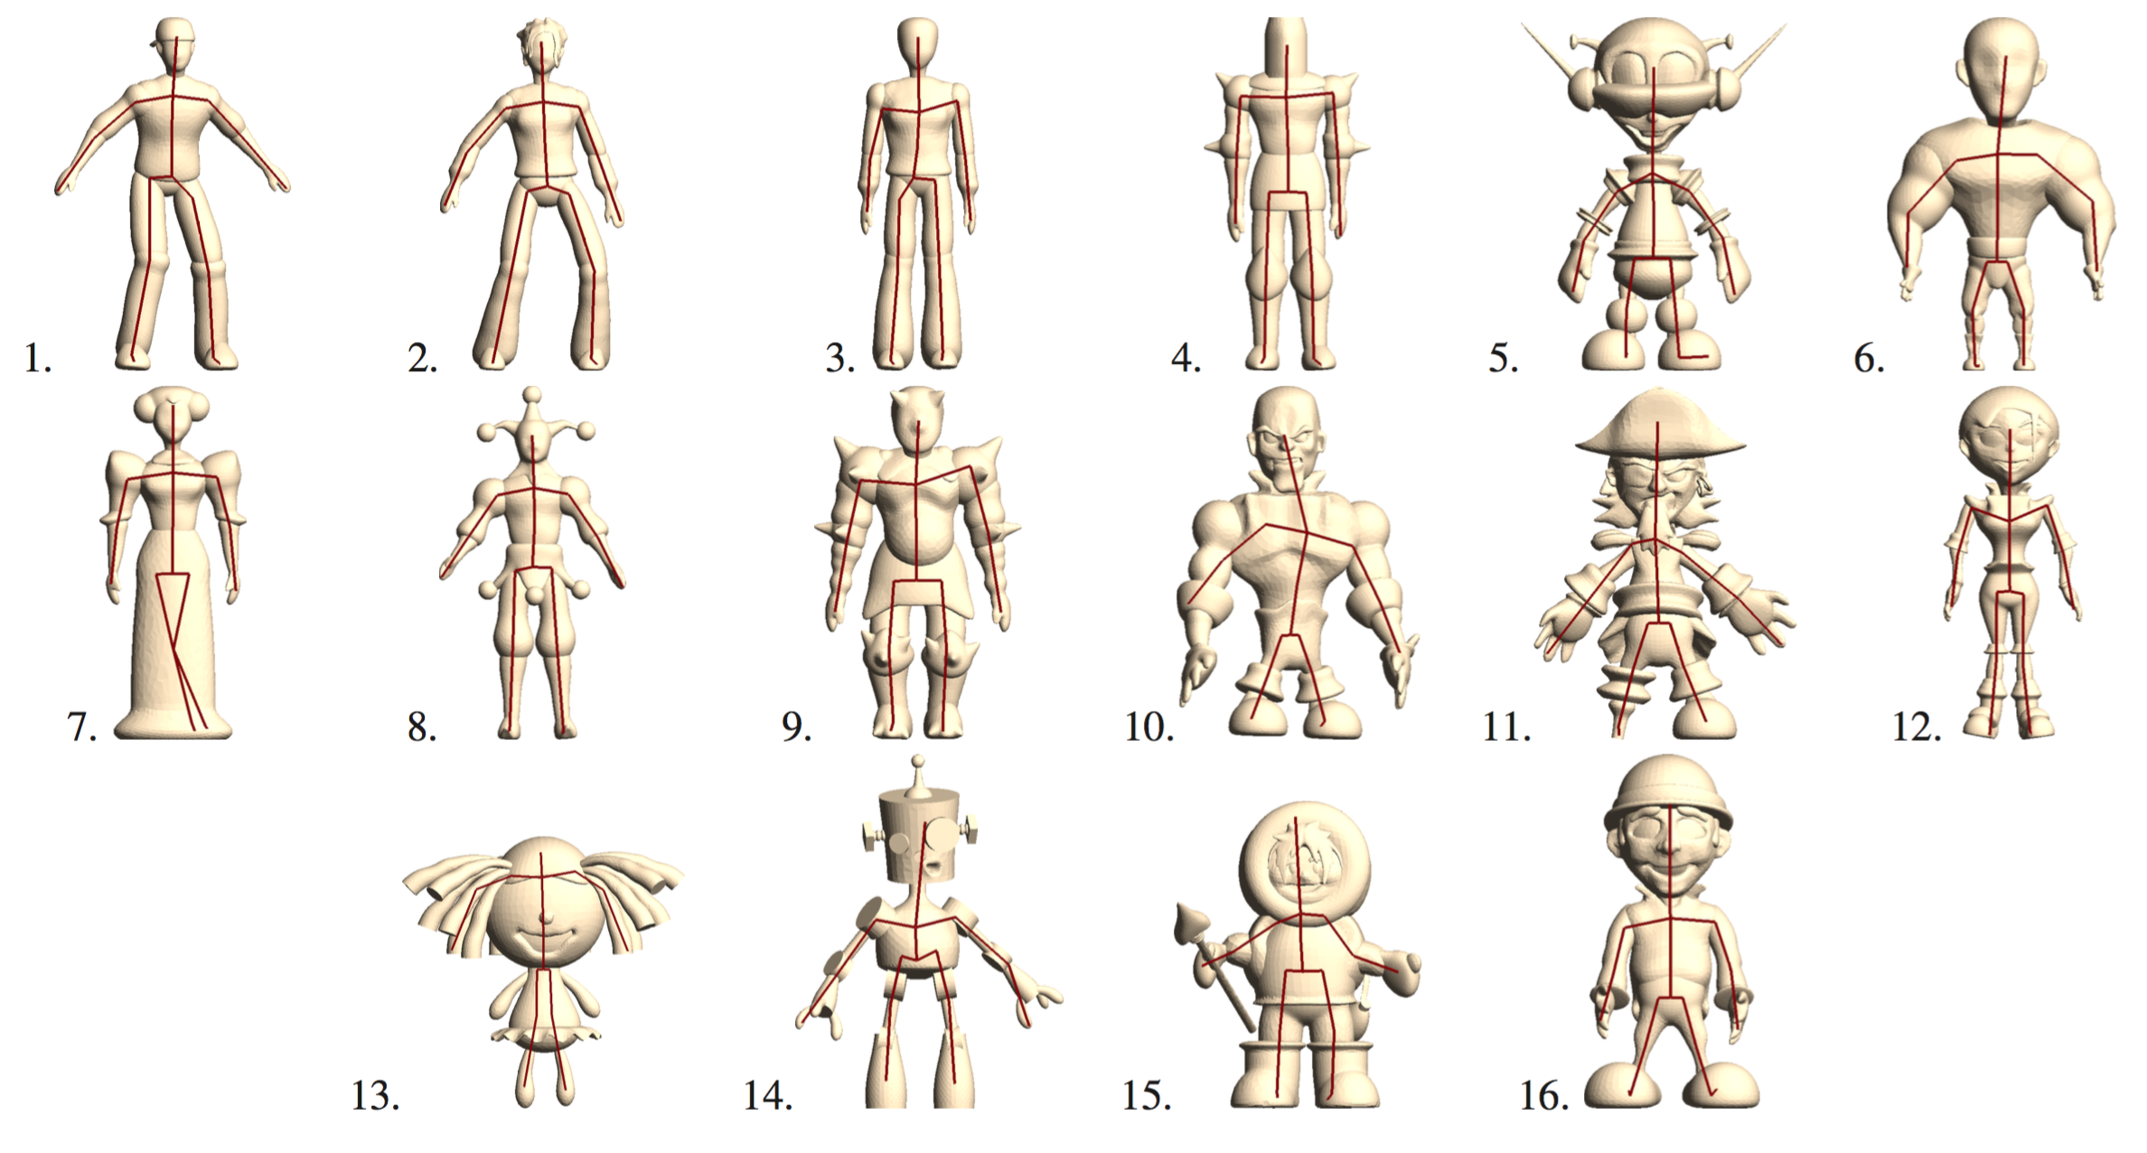
Notes:
Probleme bei 7, 10 und 13

Slide 30
Abbildungsverzeichnis
Folie 2: http://johnpoynton.blogspot.de/2015/03/3d-pipeline-blog-all-4-parts.html
Folie 3: http://www.mit.edu/~ibaran/autorig/
Folie 4 Hintergrund: http://joeraf.com/2013/09/20/3d-character-animation-walk-cycle/
Folie 4 Maya Logo: http://80.lv/vendors/maya-4/
Folie 4 Blender Logo: https://www.blender.org/about/logo/
Folie 6: http://www.siemens.com/global/de/home/branchen/maschinenbau/additive-fertigung.html
Folie 7: http://www.dr-eva-kinast.de/die-erfolgsformel-simpel-und-allgemeingueltig/
Folie 8 nachempfunden: http://www.social-media-online-marketing.com/online-marketing/warum-selbstandig-machen-im-internet-ihre-existenz-im-web/
Folie 16-19 entnommen aus Paper: Automatic rigging for animation characters with 3D silhouette [PY+09]
Folie 21-23, 27, 29 entnommen aus Paper: Automatic Rigging and Animation of 3D Characters [BP07]

